Slide 1
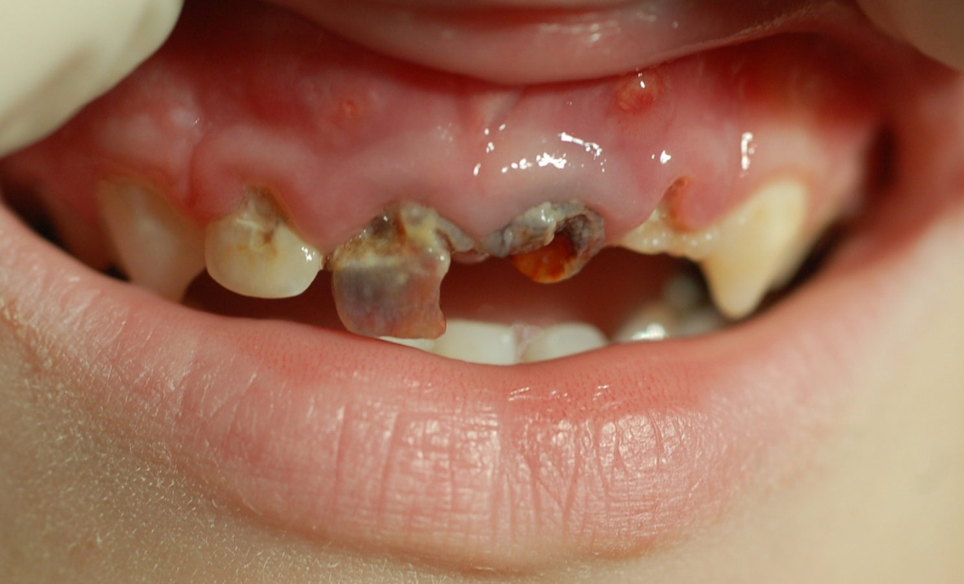
Пациент А., 4 года. Родители обратились в клинику с жалобами на разрушение центральных резцов. 1. Перечислите этапы обследования 2. Поставьте предварительный диагноз 3. Составьте план лечения
Детская стоматология
Задача №1

Slide 2
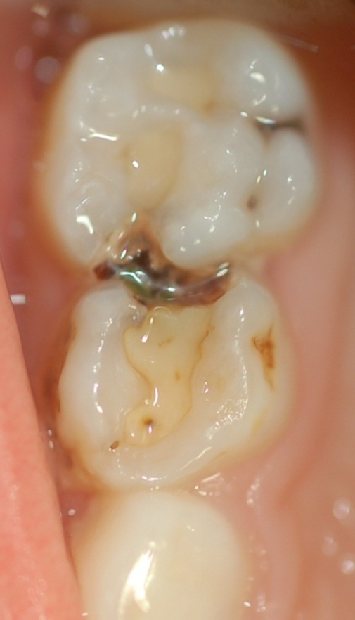
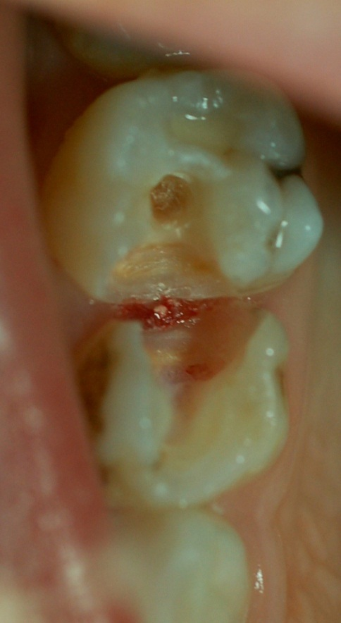
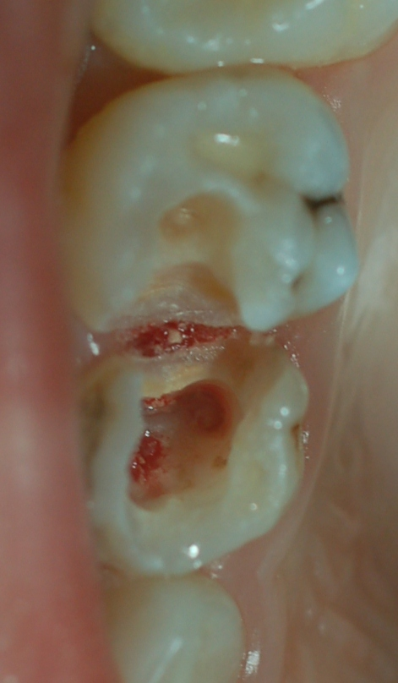
Пациент Б., 6 лет. Родители обратились в клинику с жалобами на боль при пережевывании пищи на правой стороне 1. Перечислите этапы обследования 2. Поставьте предварительный диагноз 3. Предложите метод лечения и опишите его этапы
Детская стоматология
Задача №2

Slide 3
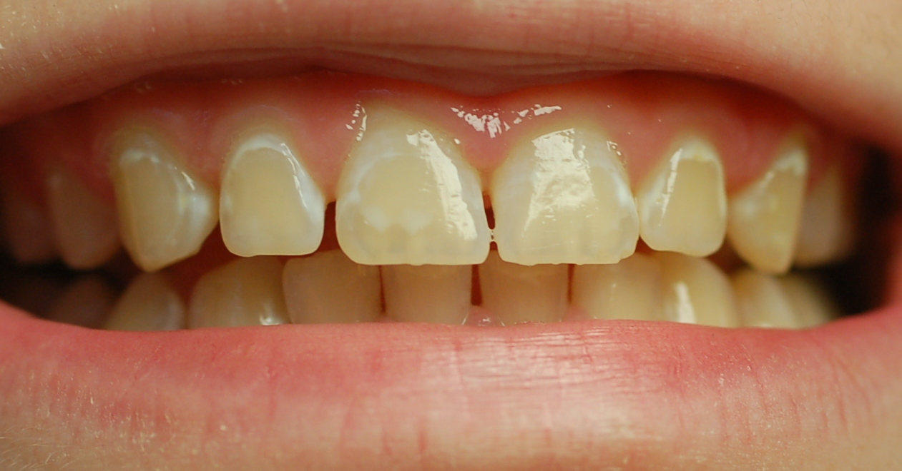
Пациентка В., 14 лет. Обратилась в клинику с жалобами на изменение цвета зубов 1. Перечислите этапы обследования 2. Поставьте предварительный диагноз 3. Укажите возможные методы лечения, опишите их этапы.
Детская стоматология
Задача №3

Slide 4
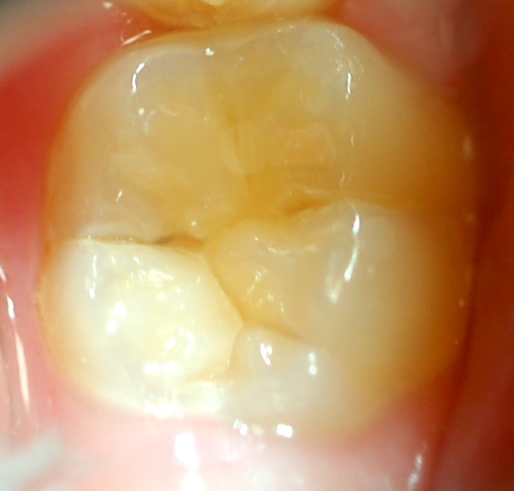
Пациент Г., 7 лет. Родители обратились в клинику с целью профилактического осмотра. 1. Перечислите этапы обследования 2. Поставьте предварительный диагноз 3. Составьте план лечебно-профилактических мероприятий
Детская стоматология
Задача №4

Slide 5
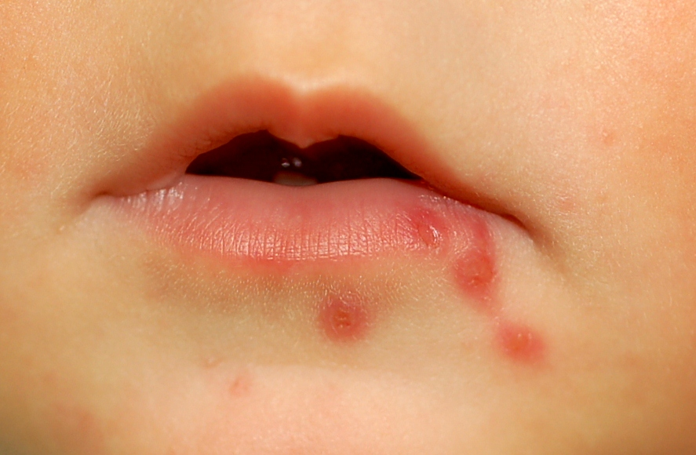
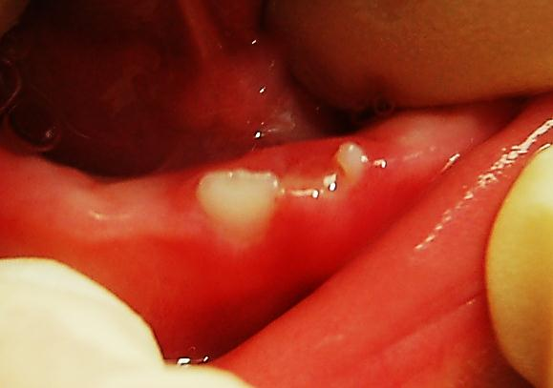
Пациент Д., 6 месяцев. Со слов родителей неделю назад у ребенка резко поднялась температура до 38,6⁰С, кровоточивость десен, значительную болезненность слизистой полости рта. 1. Перечислите этапы обследования 2. Поставьте предварительный диагноз, укажите стадию заболевания 3. Составьте план лечения, назначьте медикаментозную терапию
Детская стоматология
Задача №5

Slide 6
Пациентка В, 12 лет. В анамнезе: хронический тонзиллит с обострениями 2-3 раза в год, поливалентная аллергия, дискинезия желчевыводящих путей. 1. Перечислите этапы обследования 2. Поставьте предварительный диагноз, укажите этиологические факторы 3. Составьте план лечения, назначьте медикаментозную терапию
Детская стоматология
Задача №6

Slide 7
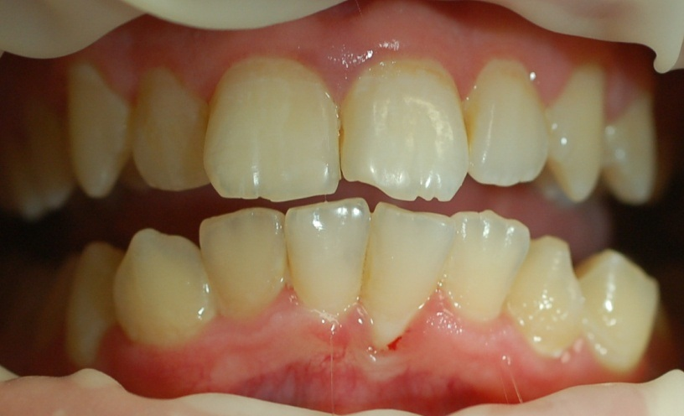
Пациент А., 14 лет. Обратились с жалобами на скученное положение зубов, кровоточивость десен. 1. Перечислите этапы обследования 2. Поставьте предварительный диагноз 3. Составьте план лечения
Детская стоматология
Задача №7

Slide 8
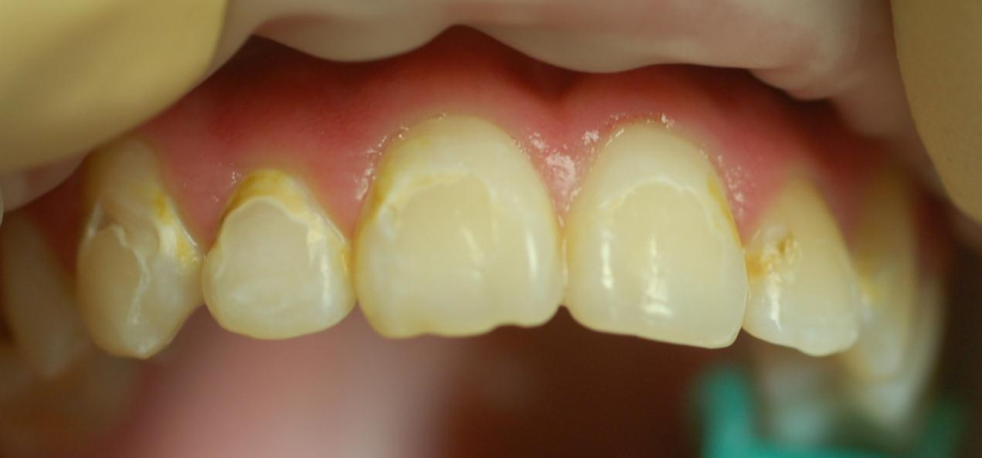
Пациент А., 14 лет. Обратились с жалобами на разрушение зубов после завершения активного периода ортодонтического лечения 1. Перечислите этапы обследования 2. Поставьте предварительный диагноз 3. Составьте план лечения
Детская стоматология
Задача №8

Slide 9
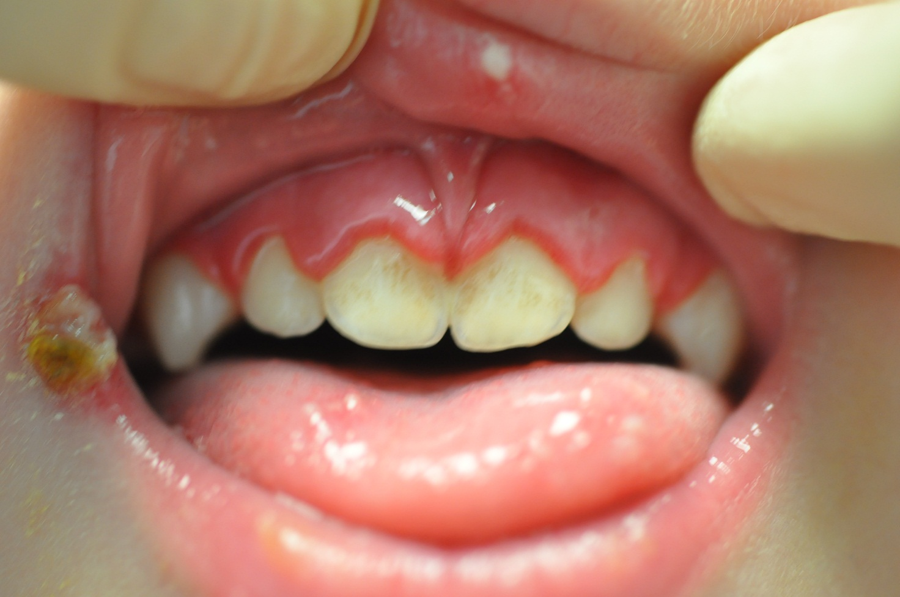
Пациент А., 3,5 года. Неделю назад у ребенка было резкое повышение температуры до 38,5 С, значительное ухудшение самочувствия, отмечались единичные высыпания на красной кайме губ, эрозивные поражения слизистой оболочки полости рта, кровоточивость десен. 1. Перечислите этапы обследования 2. Поставьте предварительный диагноз 3. Составьте план лечения
Детская стоматология
Задача №9

Slide 10
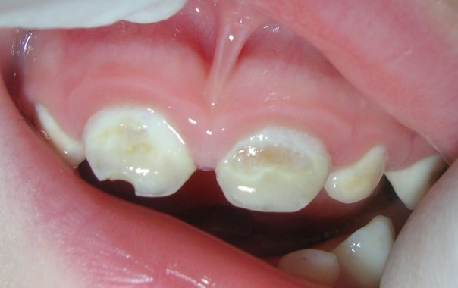
Пациент А., 3 года. Два дня назад произошла травма зуба 51 во время прогулки. Жалобы на травмирование языка острым краем эмали. Жалоб на температурные и химические раздражители не предъявляет, откусывание пищи не затруднено. 1. Перечислите этапы обследования 2. Поставьте предварительный диагноз 3. Составьте план лечения
Детская стоматология
Задача №10

Slide 11
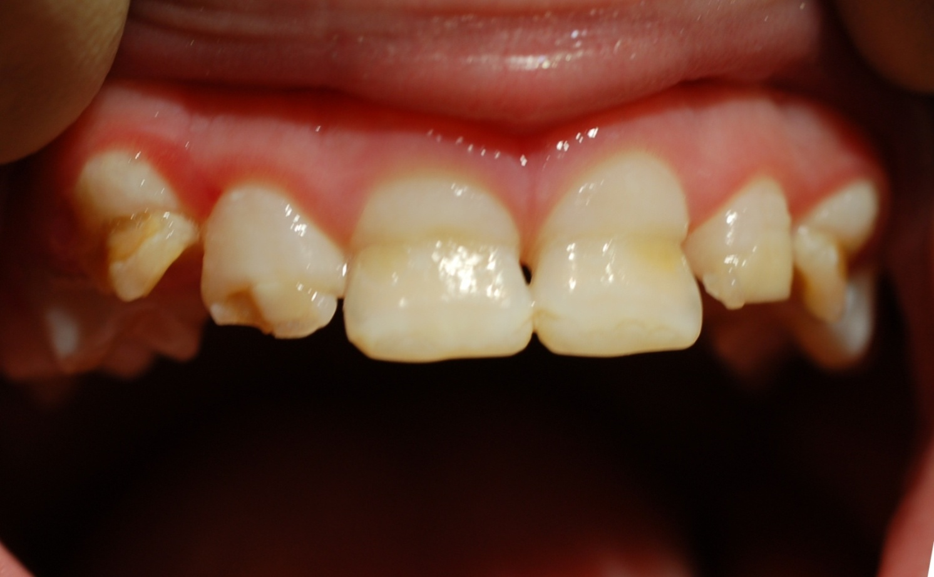
Пациент А., 13 лет. С 3х лет болеет хроническим пиелонефритом. Жалобы на нарушение формы и цвета зубов, которое отмечалось с момента прорезывания постоянных зубов. 1. Перечислите этапы обследования 2. Поставьте предварительный диагноз 3. Составьте план лечения
Детская стоматология
Задача №11

Slide 12
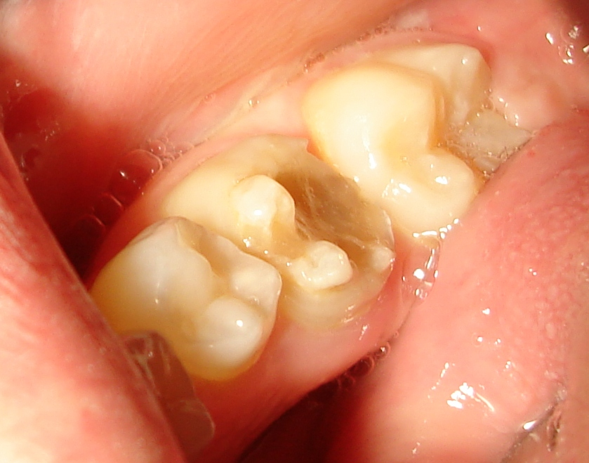
Пациент А., 14 лет. В 1,5 года перенес пневмонию. Все первые моляры прорезались измененной формы, на резцах верхней и нижней челюсти имеются белые пятна и ямки на эмали. 1. Перечислите этапы обследования 2. Поставьте предварительный диагноз 3. Составьте план лечения
Детская стоматология
Задача №10

Slide 13
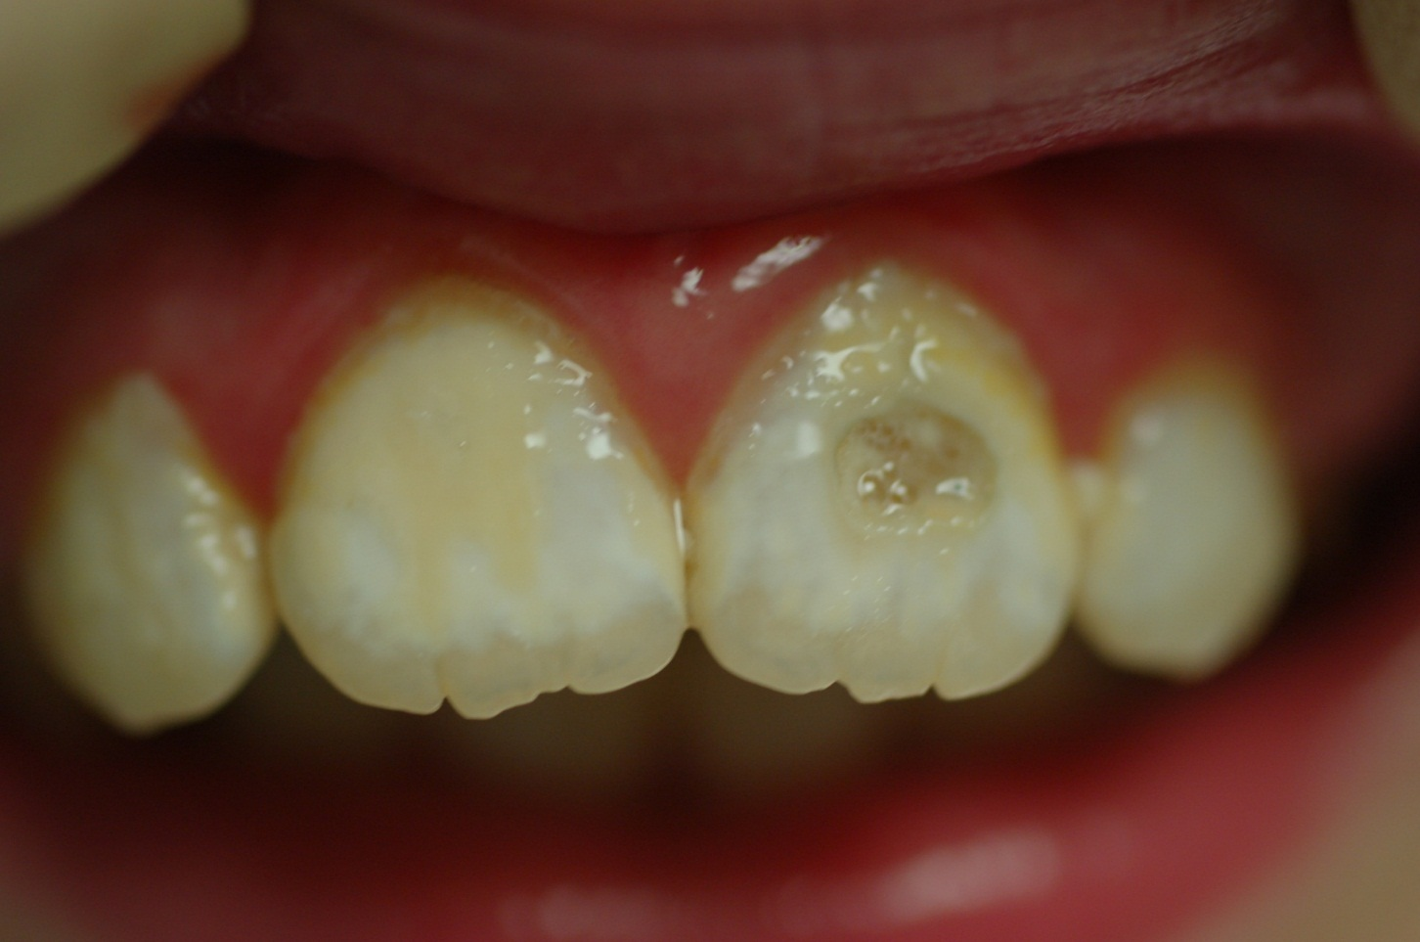
Пациент А., 8 лет. Год назад появились белые пятна на резцах верхней челюсти, месяц назад обнаружили полость на зубе 21. В анамнезе: малоподвижный образ жизни, увлечение компьютерными играми, частое употребление газированных напитков. 1. Перечислите этапы обследования 2. Поставьте предварительный диагноз 3. Составьте план лечения
Детская стоматология
Задача №10

Slide 14
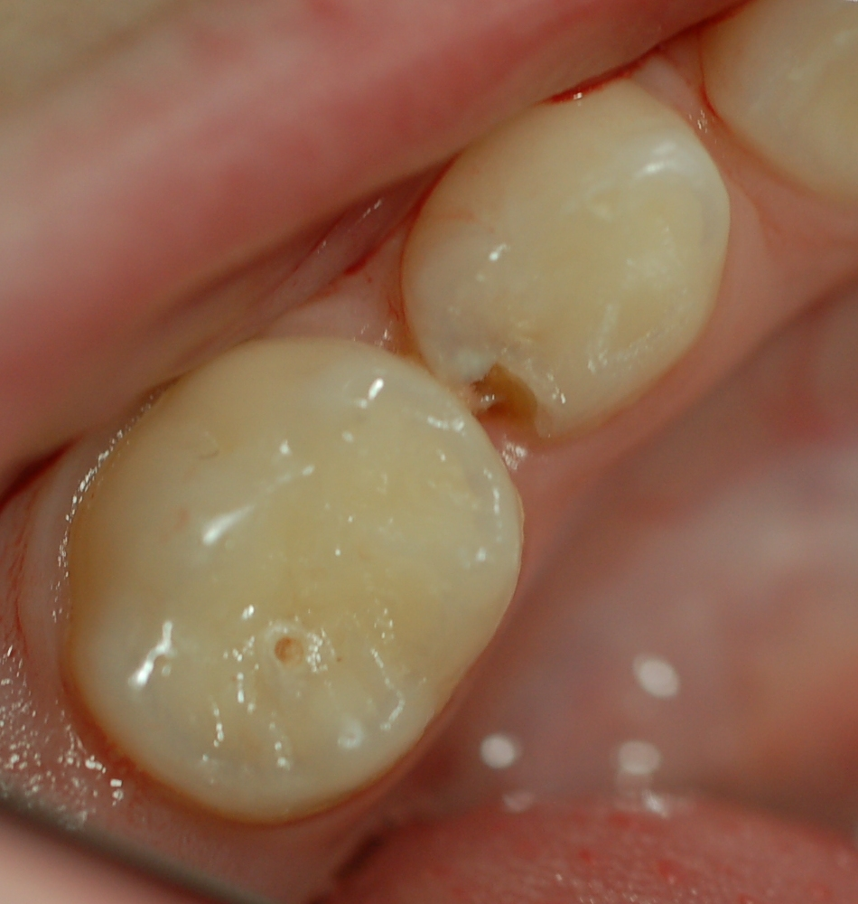
Пациент А., 6 лет. Жалобы на боль при пережевывании пищи на правой стороне. Объективно: на зубах 84 и 85 имеются кариозные полости. 1. Перечислите этапы обследования 2. Поставьте предварительный диагноз 3. Составьте план лечения
Детская стоматология
Задача №10

Slide 15
Пациент А., 7 лет. Жалобы на разрушение зубов. Жалобы на болевые ощущения не предъявляют. Со слов родителей зуб 54 ранее лечен по месту жительства методом серебрения. 1. Перечислите этапы обследования 2. Поставьте предварительный диагноз 3. Составьте план лечения
Детская стоматология
Задача №10

